Slide 1
Sistema de Prevenção de Incêndios Ambientais
Prevenção antes de contenção

Slide 2


Slide 3
Índice
Visão geral
O grande problema
Objetivo do projeto
Público-alvo
Diagrama de criação
Como Funciona?
Recebendo os dados no seu telefone

Slide 4
Visão geral
Todos os anos milhares de florestas, plantações e casas são queimadas, devido a incêndios ambientais naturais que poderiam ter sido prevenidos e impedidos . Por isso buscamos trazer uma maneira de precaução, deixando nossos consumidores sempre por dentro dos riscos de incêndio dentro de suas propriedades.
O Sistema de Prevenção de Incêndios Ambientais (S.P.I.A.) possui um funcionamento simples, podendo ser usado por pessoas com baixo conhecimento em tecnologia, contando com manuais de instruções. Agora vamos conhecer um pouco mais afundo sobre esse projeto.

Slide 5
O Grande Problema
01
Todos os anos os danos causados por incêndios ambientais naturais passam dos milhões de dólares, com o custo muitas vezes de vidas humanas e animais.
02
A falta de algo do tipo no mercado, sendo o foco de outros produtos o combate e não a prevenção desses incêndios.
03
A falta de atenção a esse tema, principalmente para pequenos produtores rurais.

Slide 6
Objetivo do projeto
Buscamos alcançar o máximo de pessoas dentro do nosso público alvo, com preços baixos e acessibilidade alta para todos.
Afim de criar segurança e impedir que grandes desastres aconteçam, criamos o SPIA, um projeto para salvar a natureza e vidas.

Slide 7
Diagrama de criação
04
A ideia
Ganhar Fundos
Após percebermos que não havia algo do tipo, decidimos investir nosso tempo nessa ideia.
Em busca de investidores para transformar nosso projeto em realidade, criando uma apresentação.
01
03
Refinar
Prototipar
Tendo o projeto em mente começamos a refinar a ideia, colocando e tirando sensores e atuadores.
Com tudo certo começamos o protótipo, criando o esquema eletrônico e os códigos.
02

Slide 8
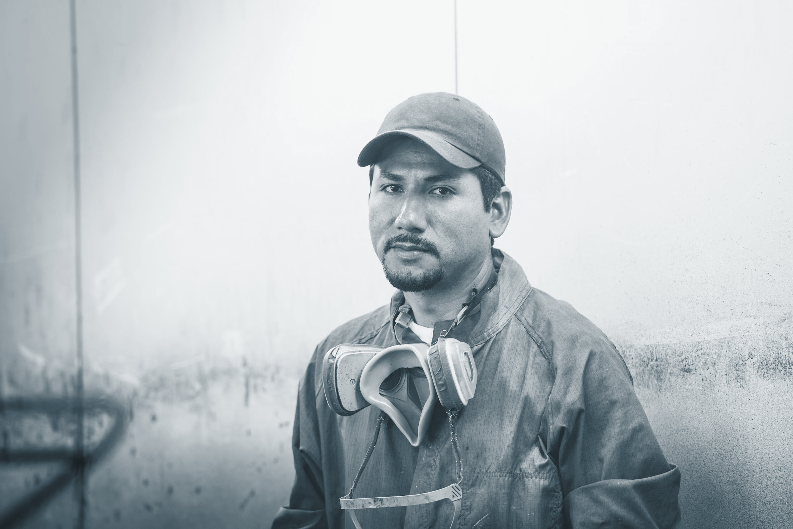

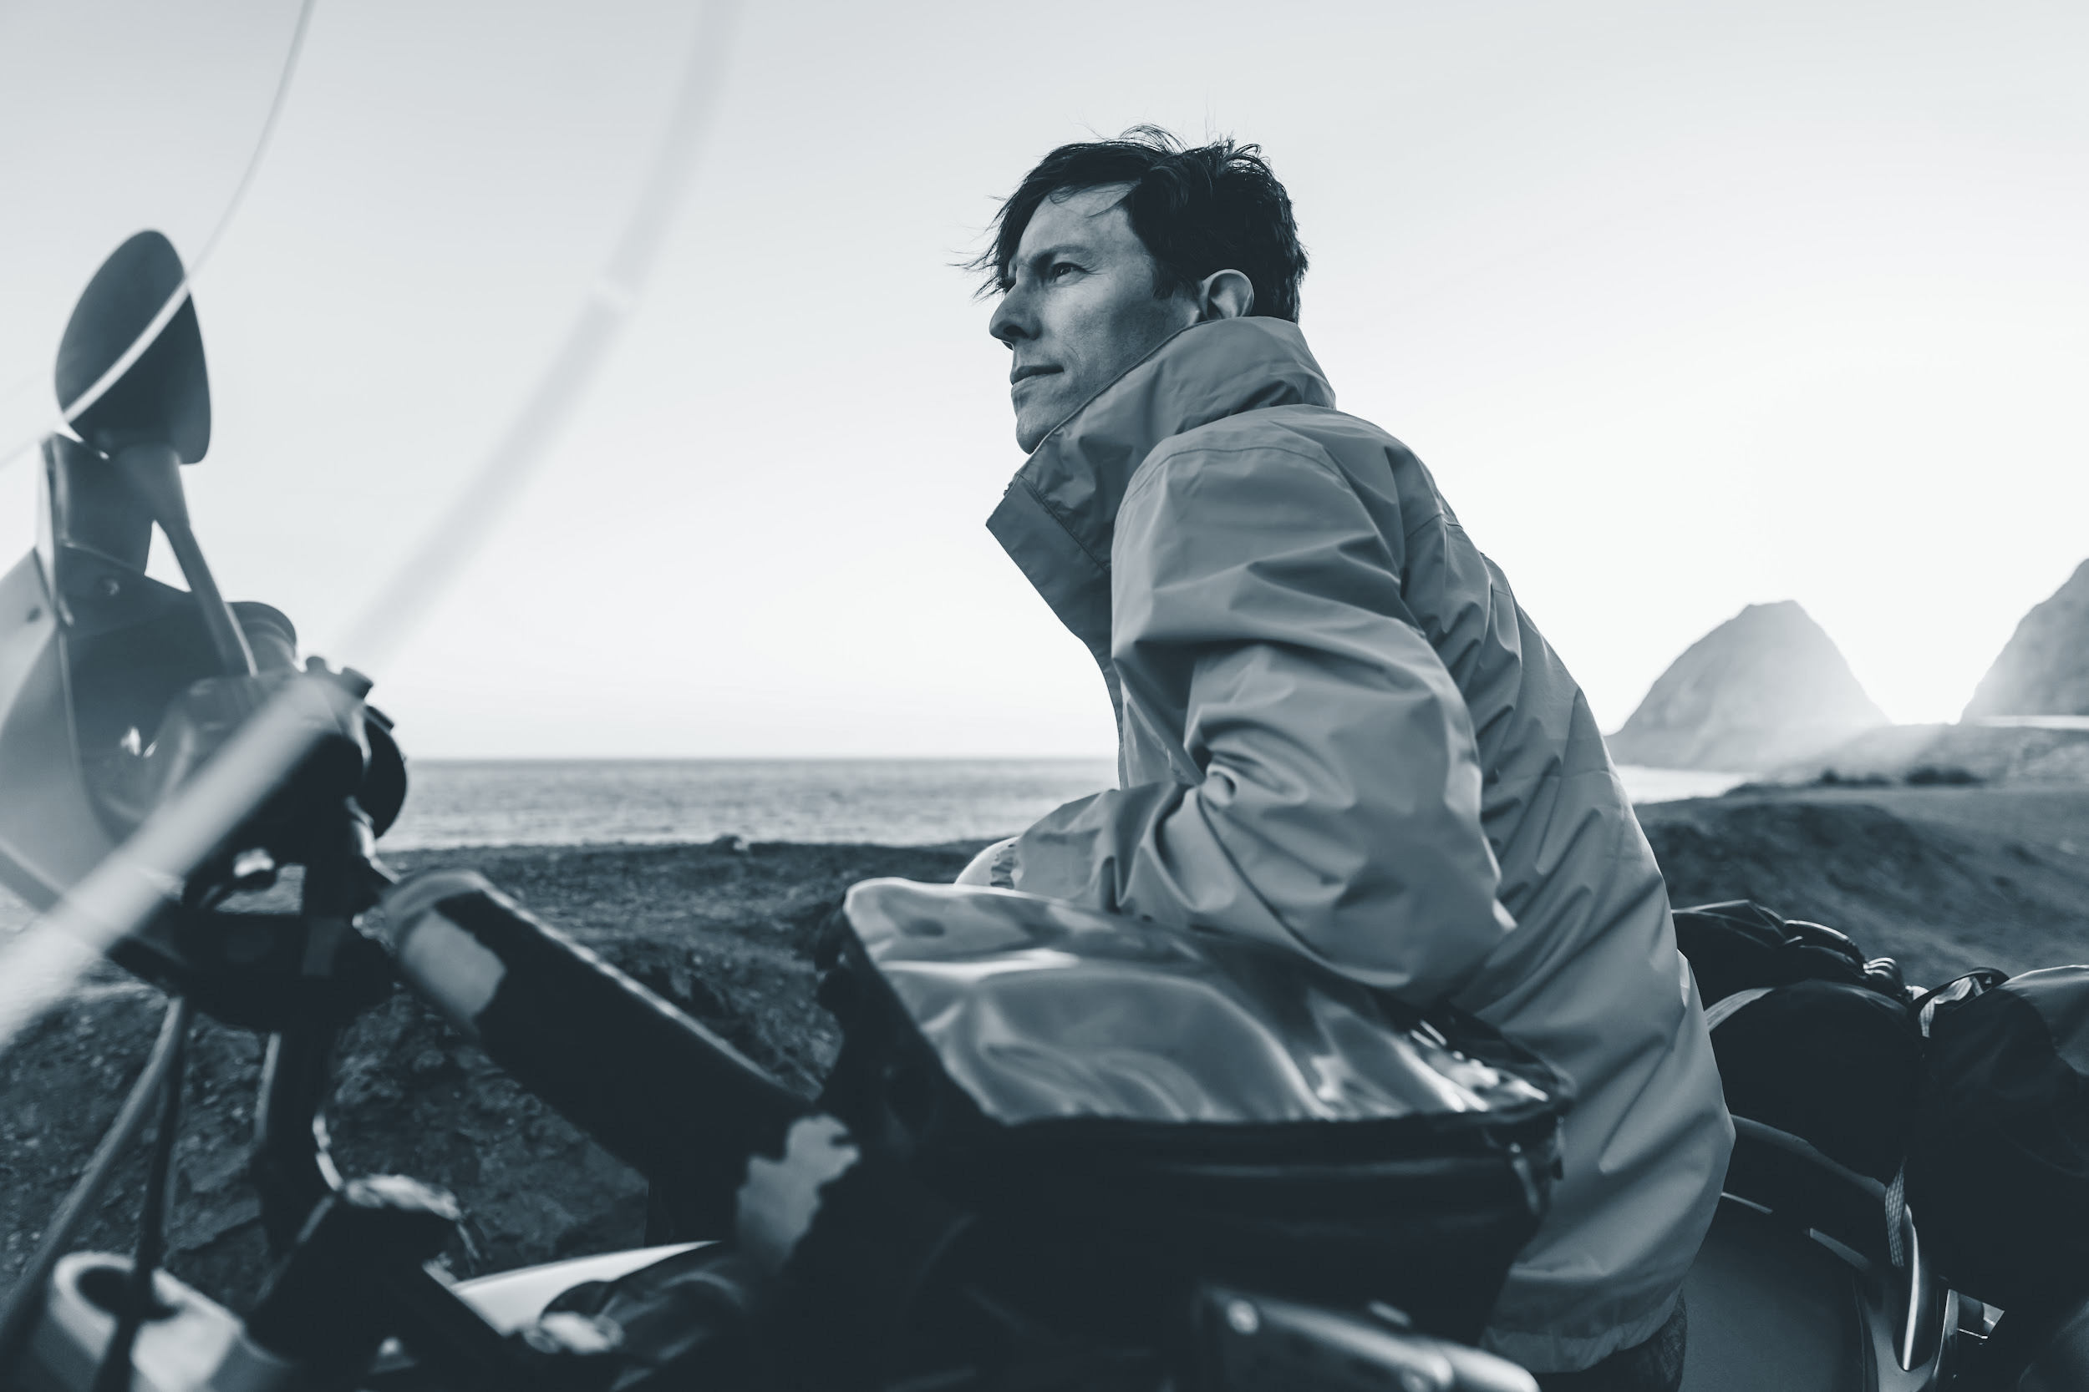
Público-alvo
Nosso público alvo são fazendeiros, donos de grandes terras, em regiões de clima seco e biomas que costumam ocorrer esses incêndios.
De forma abrangente para integrar desde jovens a idosos, a fim que todos que precisem possam usar o SPIA sem problemas.

Slide 9

Como funciona?
O S.P.I.A. lê diversos dados vindo de seus sensores, para saber se há ou não o risco de incêndio.
Arduino:
Arduino Nano;
Lendo os seguintes sensores:
Sensor LRD;
Sensor de Respingos;
Sensor DHT11;
Sensor Umidade de Solo;
E usando os seguintes atuadores:
LED RGB;
Módulo GSM;

Slide 10

Receba os dados diretamente em seu telefone
Através de um módulo especial (gsm), o S.P.I.A. enviará uma mensagem, avisando sobre os ricos.

Slide 11
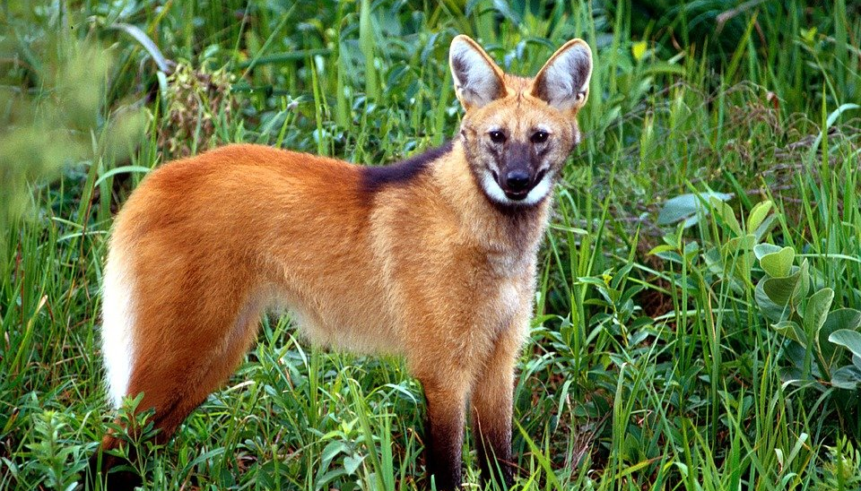
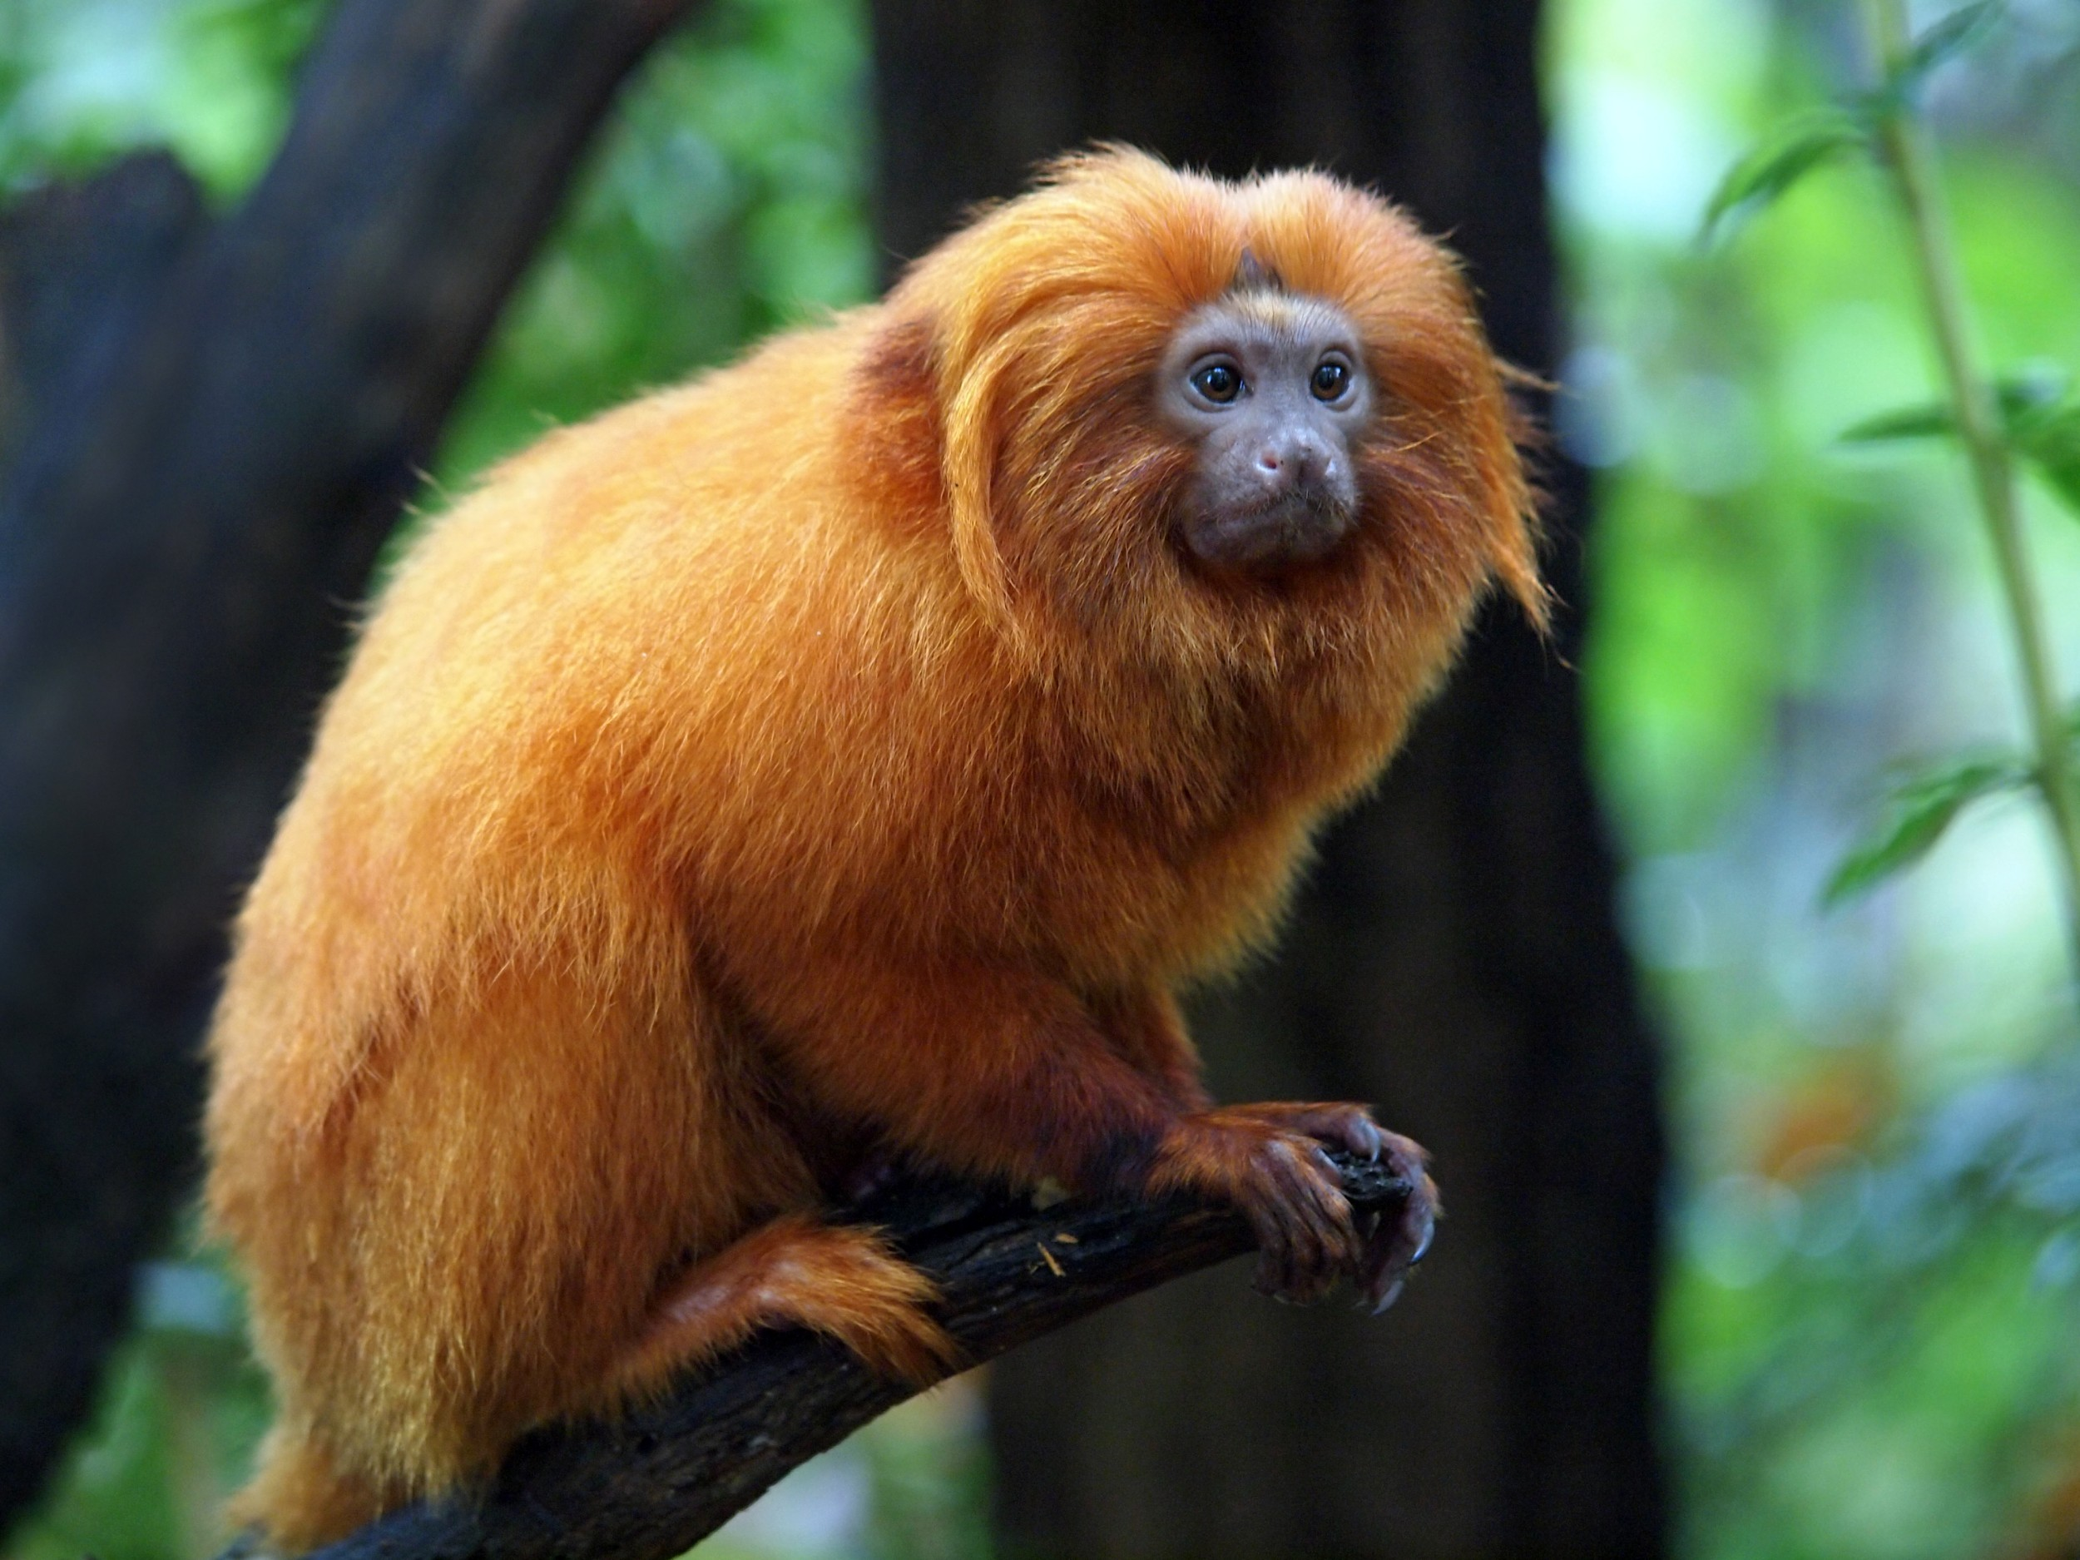
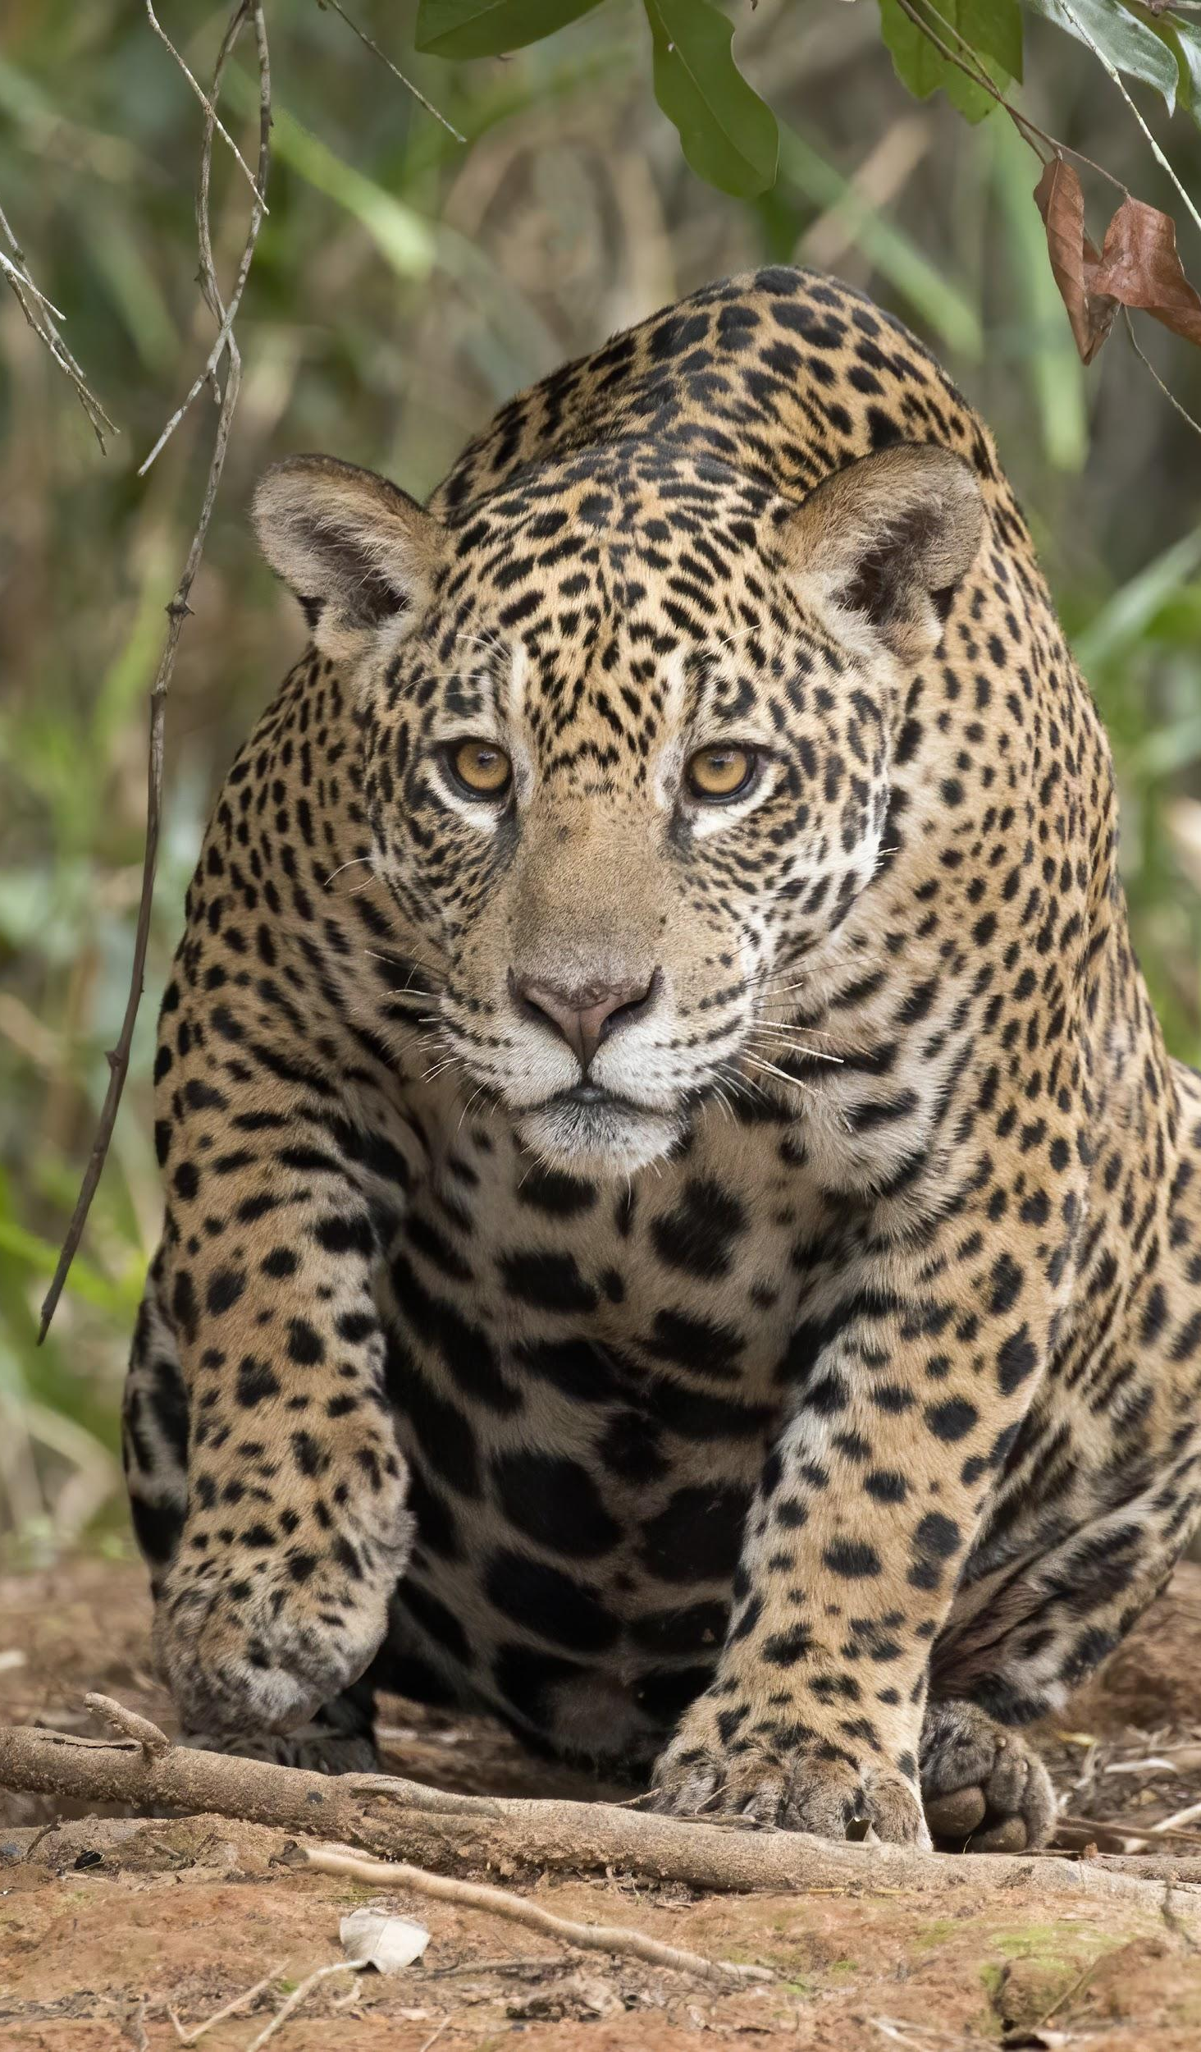
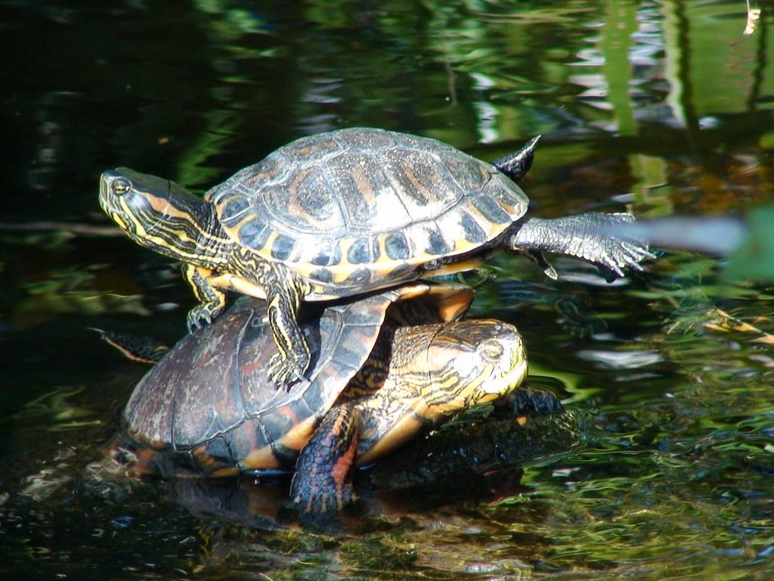
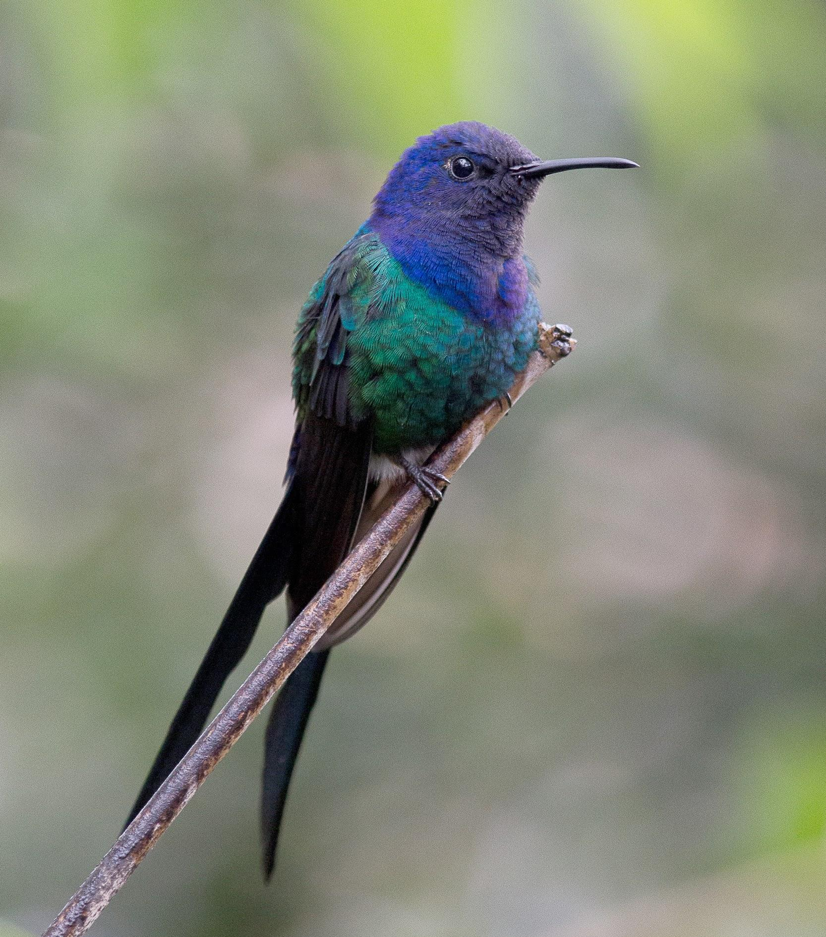
Obrigado!
Esse foi nosso projeto, agradecemos a atenção de todos, tenham uma ótimo dia!

